Slide 1
федеральное государственное бюджетное образовательное учреждение высшего образования «Красноярский государственный медицинский университет имени профессора В.Ф. Войно-Ясенецкого» Министерства здравоохранения Российской Федерации
ПЛАН РЕАЛИЗАЦИИ ЗАМЕСАНИЙ ГОСУДАРСТВЕННОЙ экзаменационной комиссии в 2022 ГОДУ
ПО Специальностям
30.05.03 МЕДИЦИНСКАЯ КИБЕРНЕТИКА,
33.05.01 Фармация
Шадрин Константин Викторович
канд. биол. наук,
декан медико-психолого-фармацевтического факультета
20.09.2022

Slide 2
Результаты государственной итоговой аттестации выпускников по специальности
30.05.03 Медицинская кибернетика
Общее число выпускников (человек) | Число выпускников, допущенных к ГИА (человек) | Результаты государственной итоговой аттестации
 |  | «5» | «4» | «3» | «2»
15 | 15 | 15 | - | - | -
Средний балл – 5,0
Качественный показатель – 100 %
Общая успеваемость – 100 %

Slide 3
Замечания и рекомендации ГЭК
по специальности 30.05.03 Медицинская кибернетика
Выпускающей кафедре медицинской кибернетики и информатики рекомендовано ввести в отзыв руководителя ВКР оценки «отлично», «хорошо», «удовлетворительно».

Slide 4
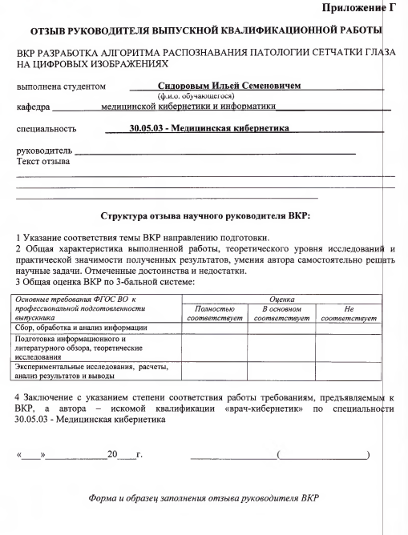
План реализации рекомендаций ГЭК по специальности 30.05.03 Медицинская кибернетика
Реализация – кафедра медицинской кибернетики и информатики (Наркевич А.Н., Апанович М.С.)
В п.3 Приложения Г «Отзыв руководителя ВКР» СТО СМК 7.5.11-20 «Управление процессом подготовки и защиты выпускной квалификационной работы по специальности 30.05.03 – Медицинская кибернетика» будет внесено изменение, предусматривающее выставление руководителем ВКР оценки «отлично», «хорошо», «удовлетворительно»

Slide 5
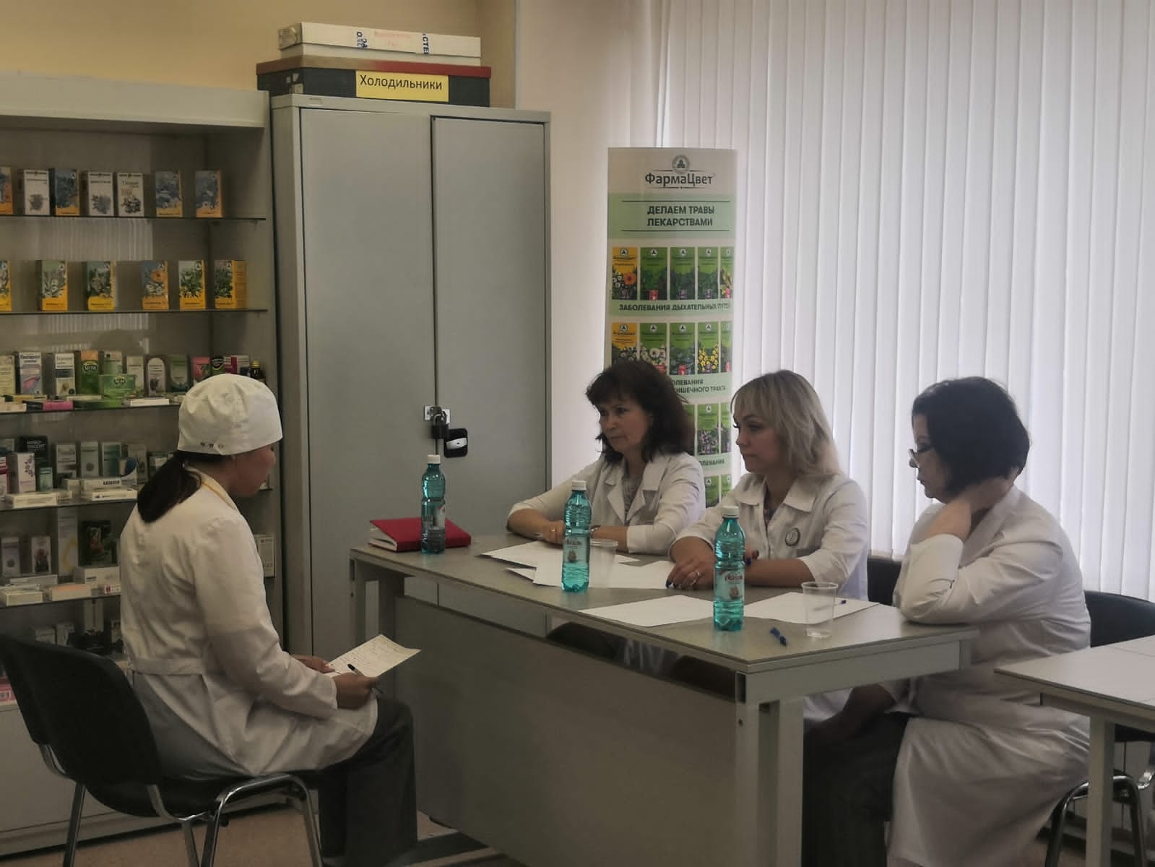
Результаты государственной итоговой аттестации выпускников по специальности
33.05.01 Фармация
Общее число выпускников (человек) | Число выпускников, допущенных к ГИА (человек) | Результаты государственной итоговой аттестации
 |  | «5» | «4» | «3» | «2»
40 | 40 | 25 | 8 | 7 | -
Средний балл – 4,5
Качественный показатель – 82,5 %
Общая успеваемость – 100 %

Slide 6
Замечания и рекомендации ГЭК
по специальности 33.05.01 Фармация
Усилить подготовку выпускников по вопросам:
видов внутриаптечного контроля качества лекарственных препаратов
особенностей формирования цен на товары аптечного ассортимента
организации хранения и уничтожения рецептурных бланков на лекарственные препараты

Slide 7
План реализации рекомендаций ГЭК по специальности 33.05.01 Фармация
Усилить подготовку выпускников по вопросам:
видов внутриаптечного контроля качества лекарственных препаратов
Реализация – кафедра биологической химии с курсами медицинской, фармацевтической и токсикологической химии (Горина Я.В., Харитонова Е.В., Лопатина О.Л.)
Проведение учебно-методического мероприятия «Контроль качества жидких лекарственных форм для внутреннего применения»
Издание учебного пособия «Внутриаптечный контроль качества лекарственных средств»

Slide 8
План реализации рекомендаций ГЭК по специальности 33.05.01 Фармация
Усилить подготовку выпускников по вопросам:
организации хранения и уничтожения рецептурных бланков на лекарственные препараты
Реализация – кафедра фармации с курсом ПО (Савельева Е.Е)
Проведение учебно-методического мероприятия «Деловая игра: «Хранение и уничтожение рецептурных бланков в условиях аптечной организации»

Slide 9
План реализации рекомендаций ГЭК по специальности 33.05.01 Фармация
Усилить подготовку выпускников по вопросам:
особенностей формирования цен на товары аптечного ассортимента
Реализация – кафедра фармации с курсом ПО (Савельева Е.Е)
Издание учебного пособия «Особенности формирования цен на товары аптечного ассортимента»

Slide 10
Благодарю за внимание!

